Slide 1
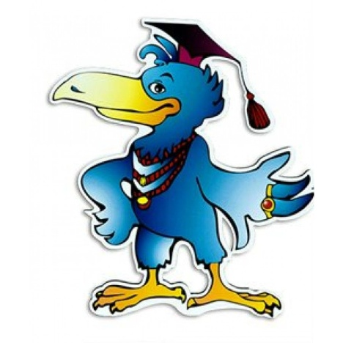

Мастер-класс по изготовлению игры В. Воскобовича «Прозрачный квадрат»
Муниципальное дошкольное образовательное автономное
учреждение «Детский сад № 106 «Анютины глазки»
комбинированного вида» г. Орска
Старший воспитатель высшей квалификационной категории
МДОАУ «Детский сад №106» г. Орска
Маркова Юлия Георгиевна

Slide 2
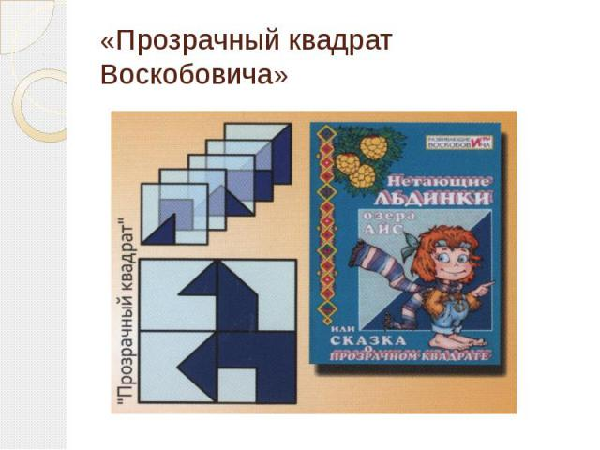
Как изготовить «Прозрачный квадрат» В.Воскобовича своими руками.

Slide 3
Играя, в «Прозрачный квадрат»
развиваем:
- память,
-внимание ,
- логическое мышление,
- сенсорные и творческие
способности.

Slide 4
Играя, знакомимся с понятиями:
форма,
величина,
соотношение целого и частей

Slide 5
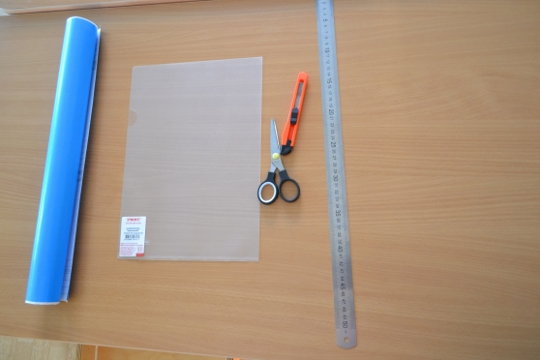
Для изготовления нам понадобятся: толстая прозрачная пленка, бумага самоклеющаяся голубого или синего цвета, ножницы, линейка, карандаш.

Slide 6
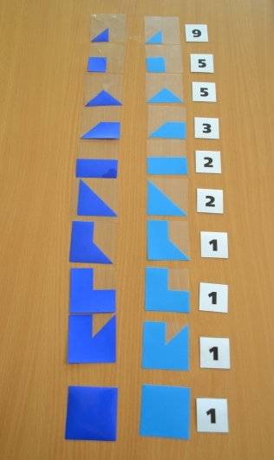
Игра «Прозрачный квадрат» состоит из 30 пластинок размером6, 7 * 6,7 см. Одна из пластин полностью покрыта самоклеющейся голубой или синей бумагой. Количество таких пластин 1шт.

Slide 7
Другая пластина имеет такой вид ( в самоклеющейся бумаге голубого или синего цвета вырезан треугольник в верхнем правом углу). Количество таких пластин 1 шт.

Slide 8
Пластина вся синяя или голубая с прозрачным правым верхним углом. Количество таких пластин 1шт.

Slide 9
Пластина имеет такой вид. Количество таких пластин 1шт.

Slide 10
Пластина имеет такой вид.
Количество пластин 2 шт.

Slide 11
Пластина имеет такой вид.
Количество пластин 2 шт.

Slide 12
Пластина имеет вид.
Количество пластин 3 шт.

Slide 13
Пластины имеют такой вид.
Количество пластин 5 шт.

Slide 14
Количество пластин 5 шт.

Slide 15
Количество пластин 9 шт.

Slide 16
В игре «Прозрачный квадрат» имеется книга-сказка с описанием правил игры

Slide 17
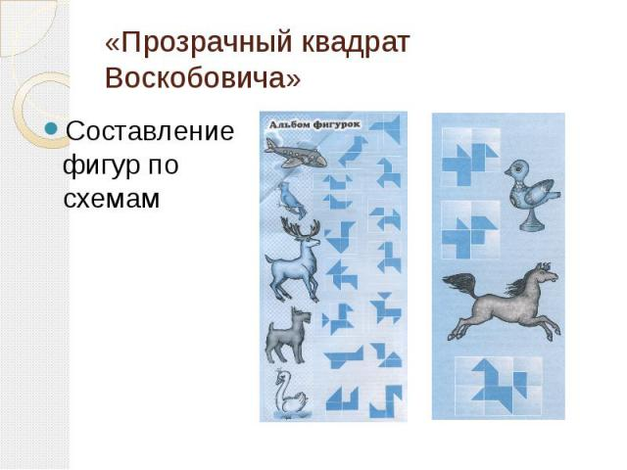
Можно составлять фигуры по схемам.

Slide 18
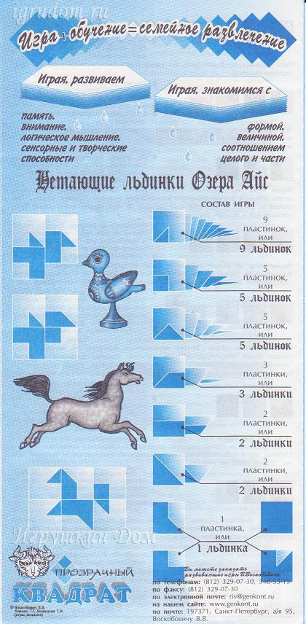

Slide 19
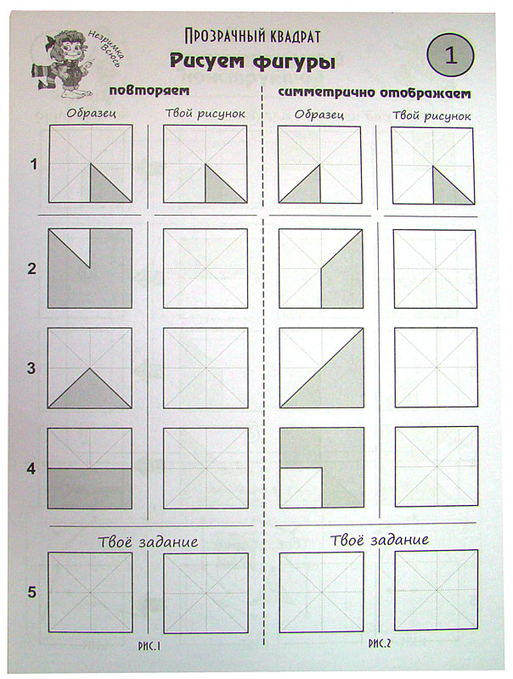
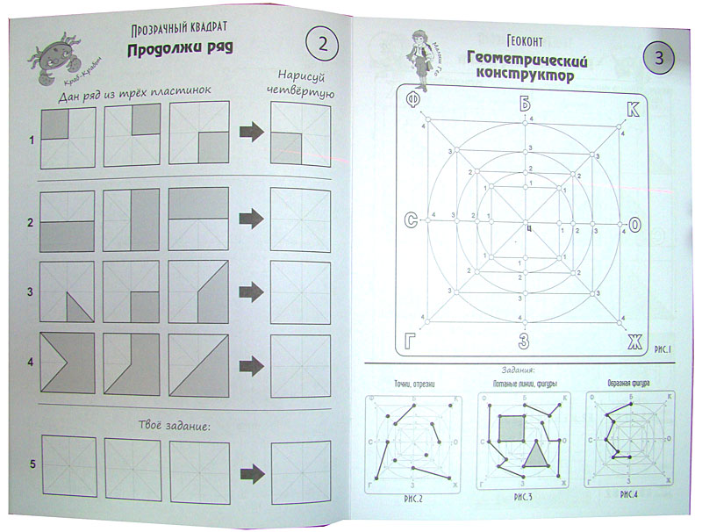
Методические пособия с заданиями для игры «Прозрачный квадрат».

Slide 20
Задания могут быть разные.
Развивающая игра Воскобовича В. В. «Прозразный квадрат, или «Нетающие льдинки». Из прозрачных квадратов можно складывать: разные по величине геометрические фигуры: квадраты, треугольники, трапеции, прямоугольники, ромбы, различные многоугольники; разные фигуры по схемам птиц, животных, транспорт, посуду, одежду, обувь и д. А вы в своей работе используете эту игру? Делюсь схемами, в пособии они очень мелкие.

Slide 21
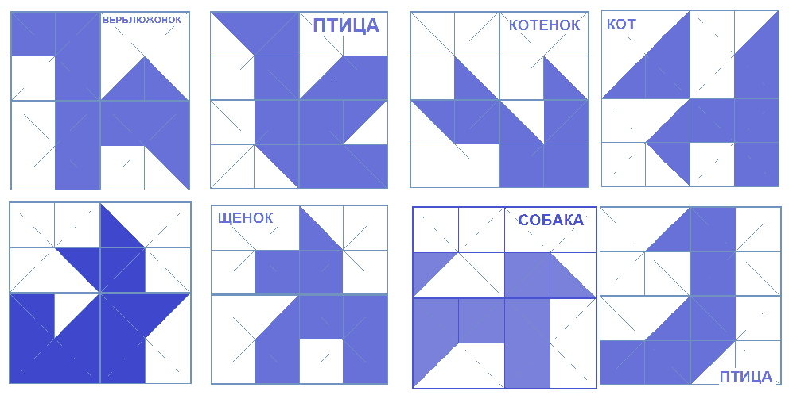
Можно накладывать квадраты друг на друга, а можно прикладывать их рядом

Slide 22
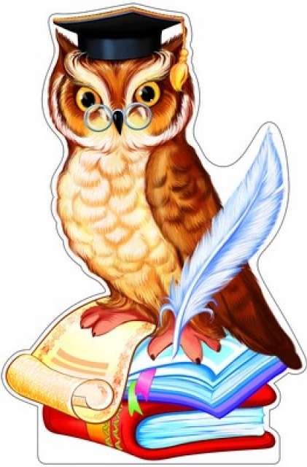
«Прозрачный квадрат» - прекрасная возможность увлекательно и с пользой провести время с ребёнком.
Желаю успехов!

